Slide 1
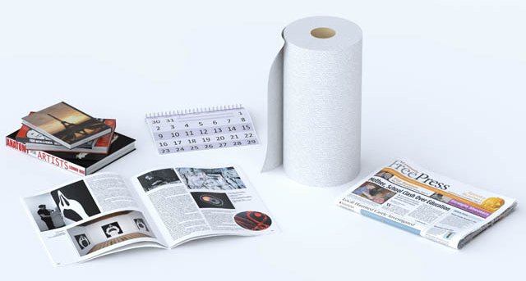
Od čega se proizvodi papir?
Za što se papir sve upotrebljava?

Slide 2
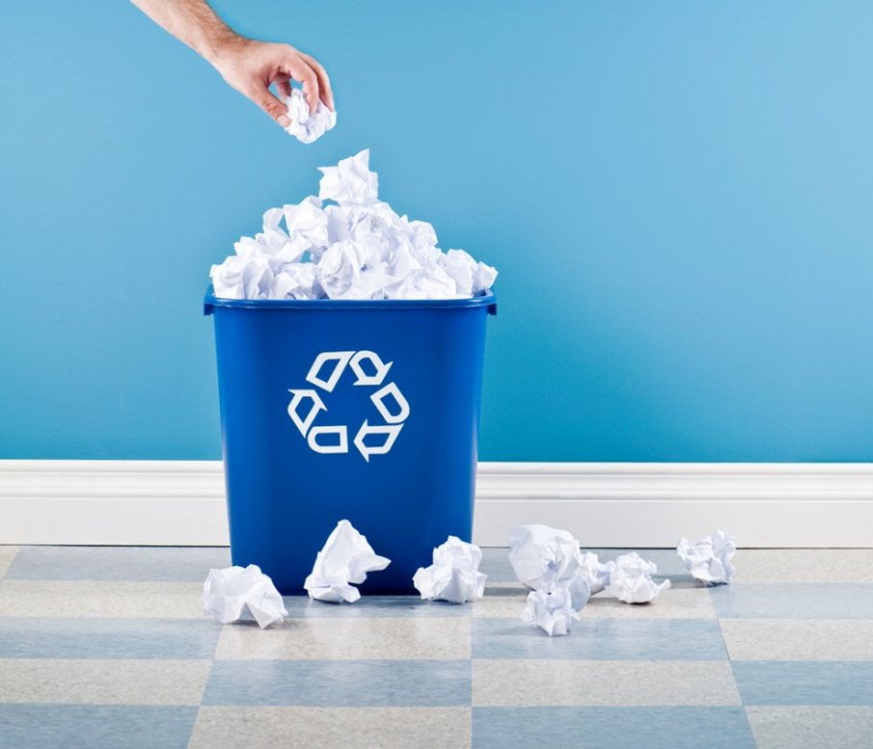
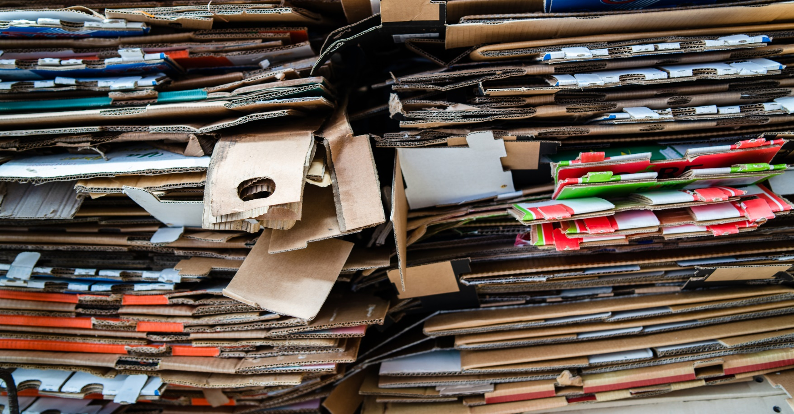
Zašto sakupljamo i recikliramo papir?

Slide 3
CRTANJE MREŽE
UGLATOGA GEOMETRIJSKOG TIJELA 2

Slide 4
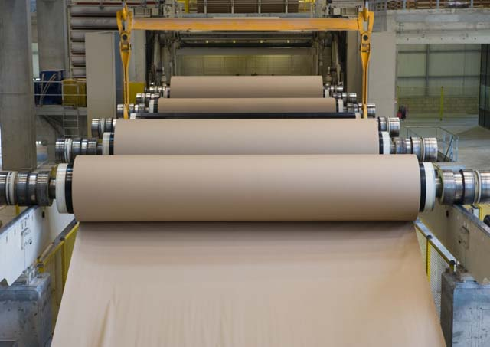
Papir se proizvodi od:
drvenih vlakanaca
starih krpa
starog papira
raznih biljaka.

Slide 5
Karton je deblji papir koji se upotrebljava
za izradu omota knjiga, raznih mapa,
kutija za pakiranje proizvoda i sl.

Slide 6
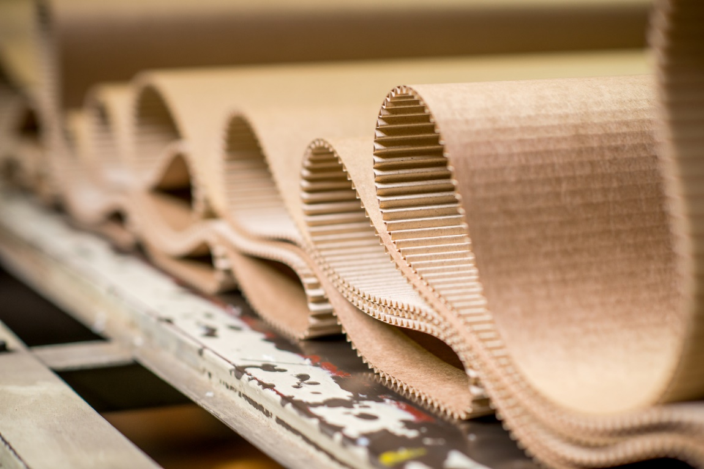
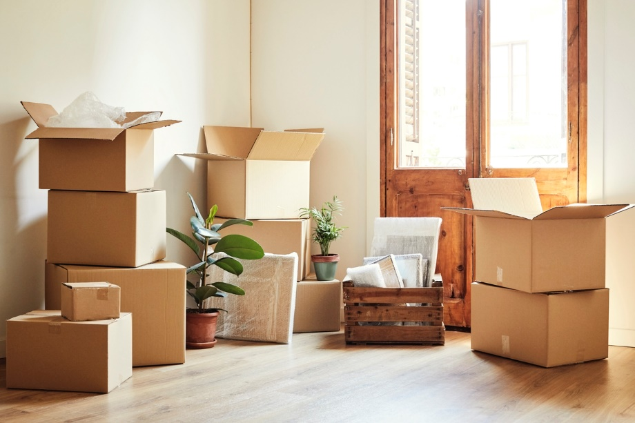

Slide 7
Ljepenka je višeslojno zalijepljeni papir koji se koristi
kao ambalaža za namještaj, bijelu tehniku i sl.

Slide 8
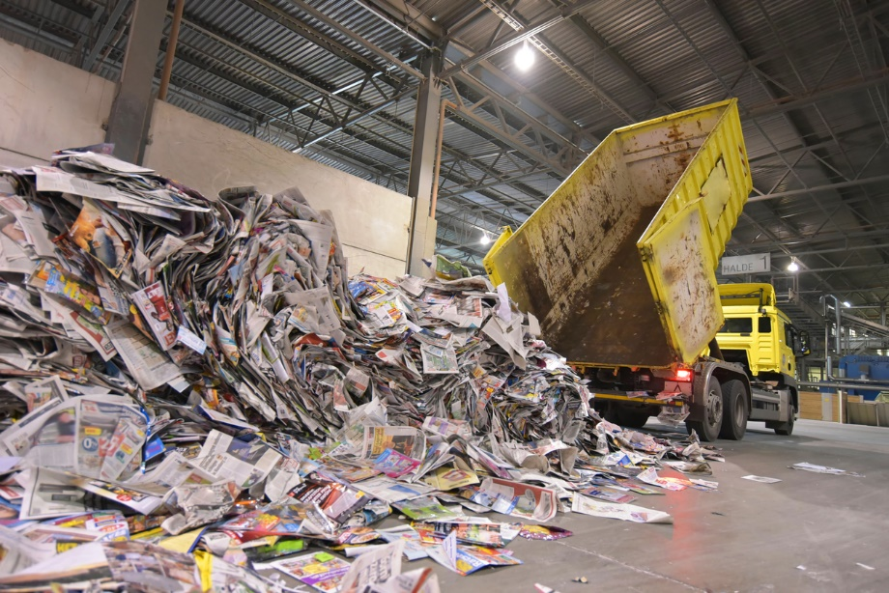
Sakupljanjem starog papira za recikliranje smanjuje se
sječa šuma i čuva se priroda od onečišćenja otpadom
od papira i kartona.

Slide 9
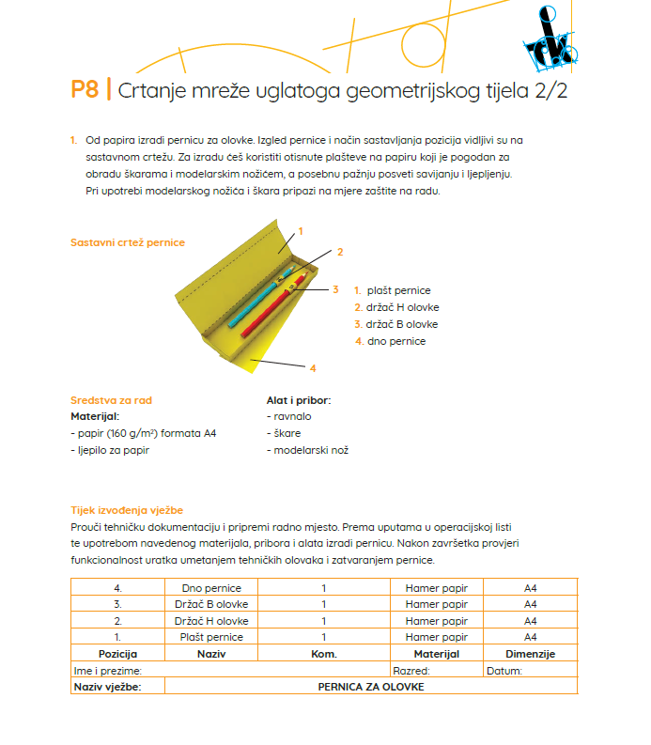
Izradi pernicu
za olovke!

